Slide 1
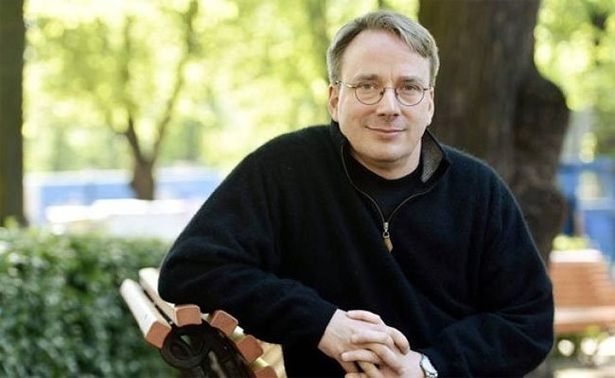
Линус Торвальдс

Slide 2
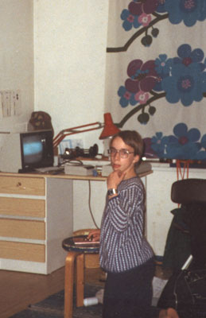
Родился 28.12.1969 в Хельсинки
В школе преуспевал в физике и математике
В 1988 году Линус поступил в Хельсинкский университет, который окончил в 1996 году, получив степень магистра кибернетики.
На фото Линус со своим первым компьютером
В данный момент живет в Портленде с женой и тремя дочерями
С 2007 работает в Linux Foundation, где занимается разработкой ядра Linux

Slide 3
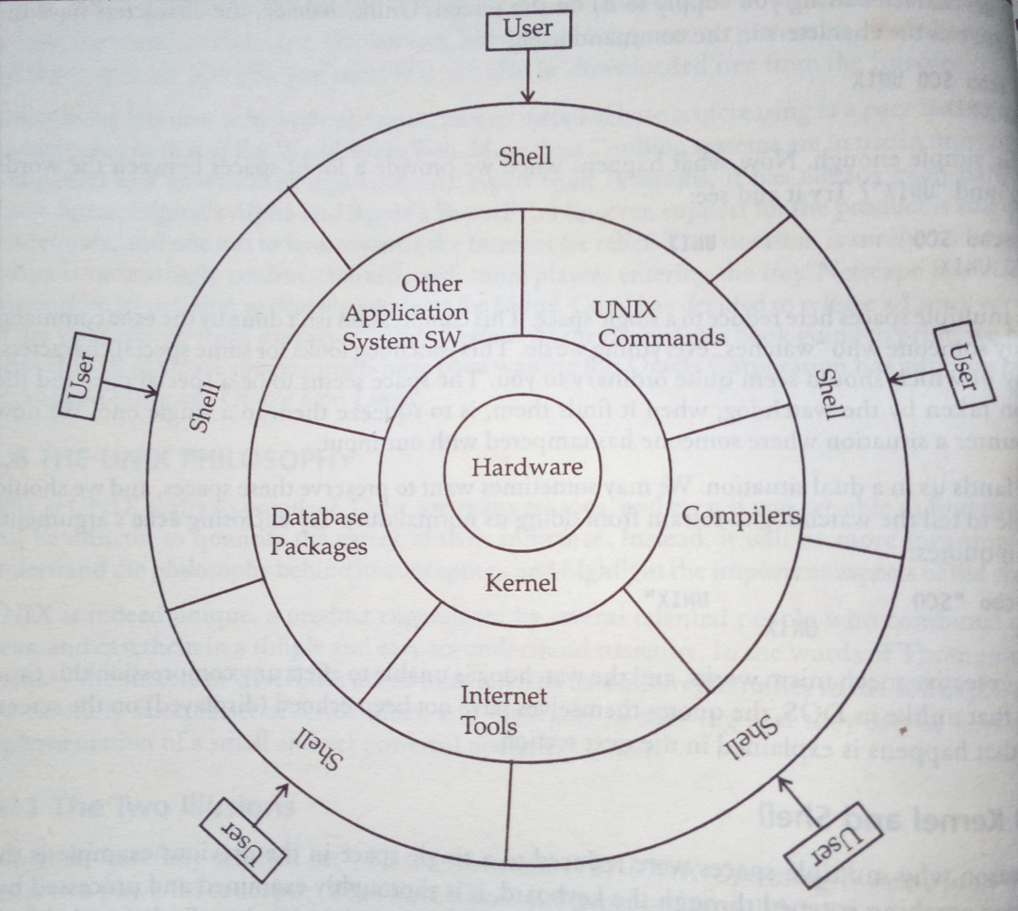
Схема UNIX системы

Slide 4
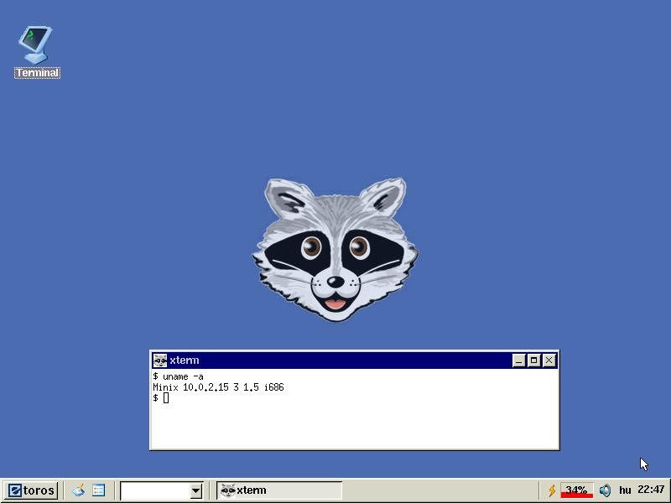

MINIX c GUI
Логотип GNU

Slide 5


Slide 6
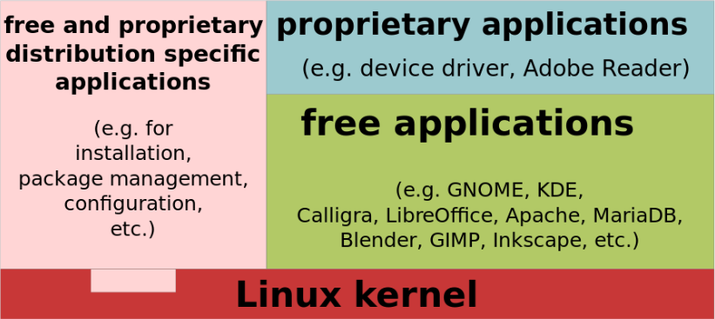


Устройство дистрибутива Linux

Slide 7









Slide 8

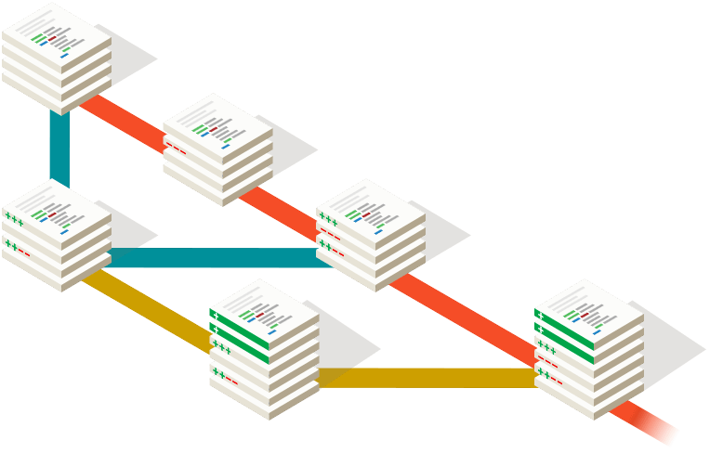
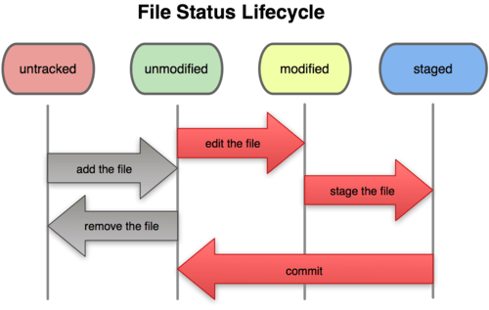

Slide 9

Книга Линуса
Закон Линуса - любое из двух известных эмпирических наблюдений.
1) При достаточном количестве наблюдателей ошибки выплывают на поверхность.
2) Прогресс означает прохождение через категории: «выживание», «социальная жизнь» и «развлечение».

Slide 10
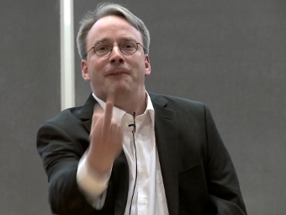
В 2008 году Торвальдс высказался в адрес разработчиков операционной системы OpenBSD, назвав их «стадом мастурбирующих обезьян».
В 2012 году во время выступления в университетев Атланте Торвальдс назвал Nvidia худшей компанией, с которой ему приходилось иметь дело в связи с опенсорсными проектами, исправлением багов, выпуском открытых драйверов и так далее. Свою речь он завершил неприличным жестом и фразой «Nvidia, f%ck you!».
В 2018 году, после обнаружения процессорных проблем Meltdown и Spectre, Торвальдс заявил, что предложенные Intel решения для исправления ситуации, это «полный и абсолютный мусор», а разработчики, очевидно, «спятили на***».

Slide 11
Спасибо за внимание!

